Slide 1
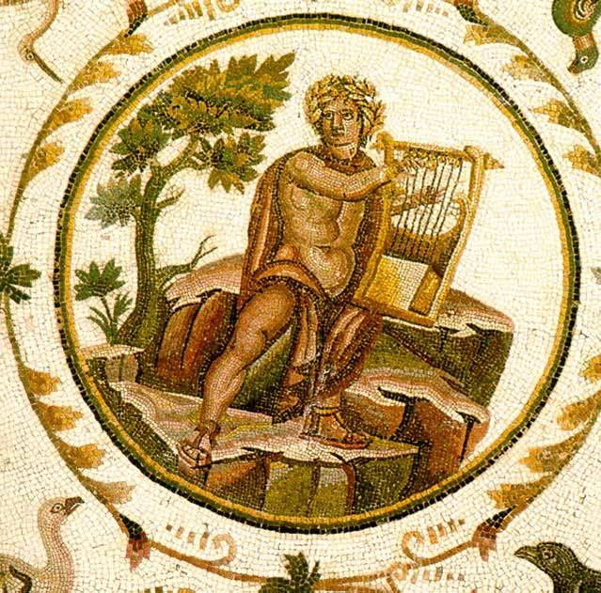
Les représentations artistiques du mythe d’Orphée
Travaux réalisés par les élèves latinistes de Première
après l’étude d’un extrait des Géorgiques de Virgile.

Slide 2
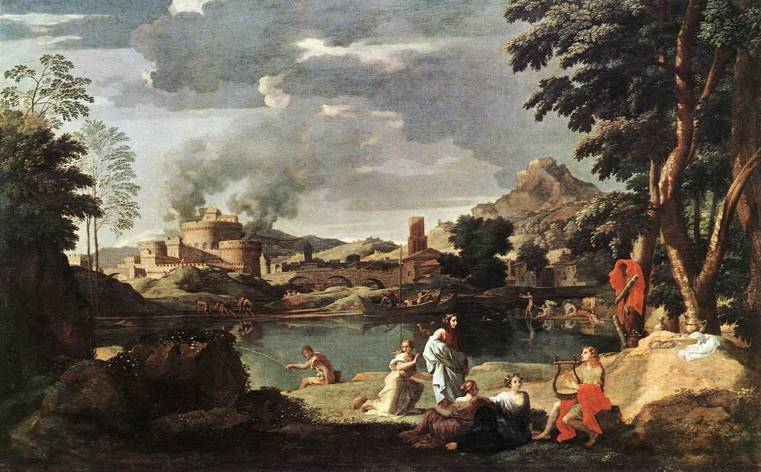
Poussin, Paysage avec Orphée et Eurydice, vers 1650-1653.
Au premier plan, Orphée joue de la lyre au moment où Eurydice se fait mordre par le serpent. La forteresse en flammes confère une atmosphère funeste à la scène, et la fumée qui se propage peut faire penser au venin mortel qui se répand dans le corps d’Eurydice.

Slide 3
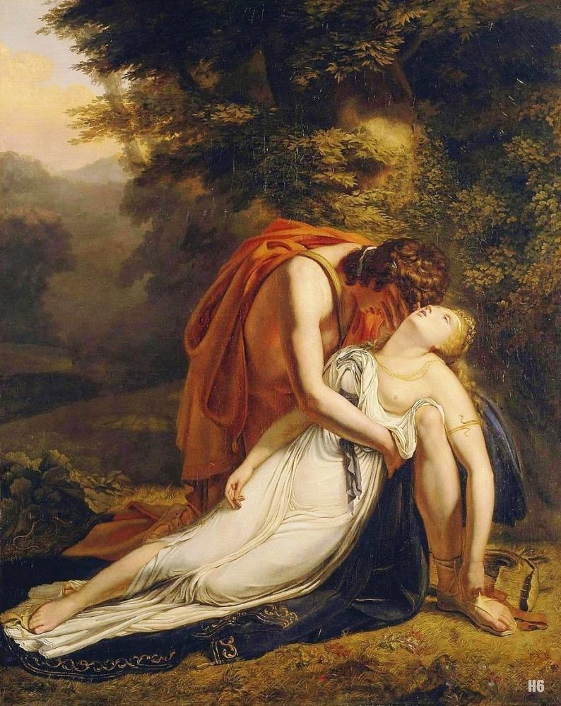
Ary Scheffer, La mort d’Eurydice, 1814
L’arrière-plan sombre et brumeux représente la confusion d’Orphée.
Cette œuvre pathétique met en évidence la douleur d’Orphée, l’ampleur de la tragédie que représente pour lui la mort d’Eurydice.

Slide 4
Orfeu negro, un film de Marcel Camus (1959)
Marcel Camus propose un film qui nous présente le mythe d'Orphée dans une version beaucoup plus contemporaine (les années 1950 à Rio), en gardant tout de même beaucoup de points communs avec le mythe original : la tragédie s’accomplit.

Slide 5
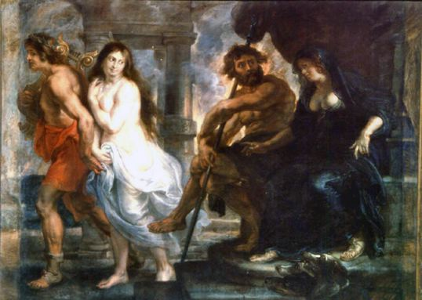
Rubens, Orphée et Eurydice, vers 1636-1638
Orphée est représenté comme un homme courageux, téméraire, qui descend jusqu’aux Enfers pour aller chercher la femme qu’il aime. Il va implorer les dieux des Enfers, Pluton et Proserpine, et passer un pacte avec eux pour la sauver.

Slide 6
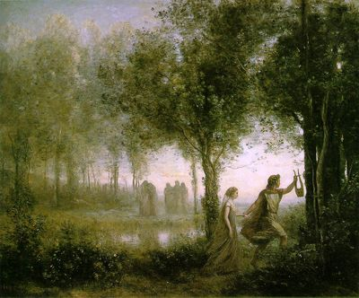
Corot, Orphée ramenant Eurydice des Enfers, 1861
Les Enfers sont représentés à la surface de la Terre, et l’environnement brumeux rend le monde des morts mystérieux.
Le peintre a mis en évidence la ténacité du héros qui semble déterminé à faire sortir sa bien-aimée du royaume d’Hadès.

Slide 7
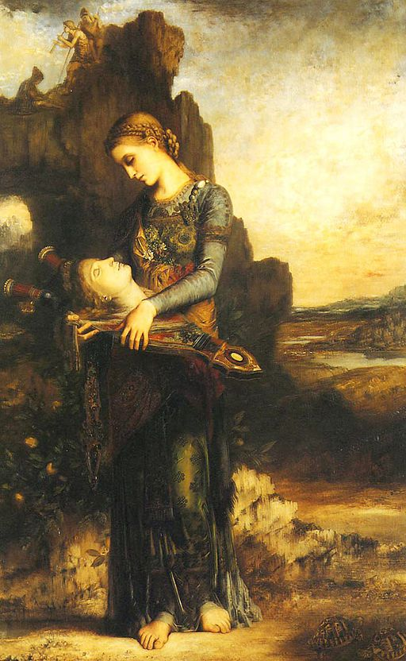
Gustave Moreau, Orphée, 1865
Grâce à plusieurs éléments, notamment les couleurs claires omniprésentes, les regards et la présence des musiciens, nous pouvons dire que l’image d’Orphée dans ce tableau est celle d’un héros apaisé.
On peut également dire que la musique, qui représente Orphée car il était toujours accompagnée de sa lyre, perdure après la mort.

